Slide 1
Организация развивающей предметно-пространственной среды учителя-логопеда Токарчук Елены Владимировны

Slide 2
Развивающая предметно-пространственная среда должна быть
содержательно-насыщенной
трансформируемой
полифункциональной
вариативной
доступной
безопасной

Slide 3
Организация образовательного пространства и разнообразие материалов, оборудования и инвентаря в кабинете учителя-логопеда и групповом помещении в соответствии с Программой должны обеспечивать:
игровую, познавательную, исследовательскую и творческую активность детей, экспериментирование с доступными детям материалами.
двигательную активность, в том числе развитие крупной, мелкой, мимической, артикуляционной моторики, участие в подвижных играх и соревнованиях;
эмоциональное благополучие детей во взаимодействии с предметно- пространственным окружением;
возможность самовыражения детей.

Slide 4
Предметно-пространственная организация логопедического кабинета направлена на создание коррекционно-развивающей среды; проведение обследования детей с целью разработки индивидуальной программы развития; проведение групповых, подгрупповых и индивидуальных коррекционных занятий; оказание консультативной помощи педагогам, родителям.

Slide 5
Логопедический кабинет имеет различные функциональные зоны, оснащён современным логопедическим оборудованием, различным игровым оборудованием, методическими пособиями и литературой.

Slide 6
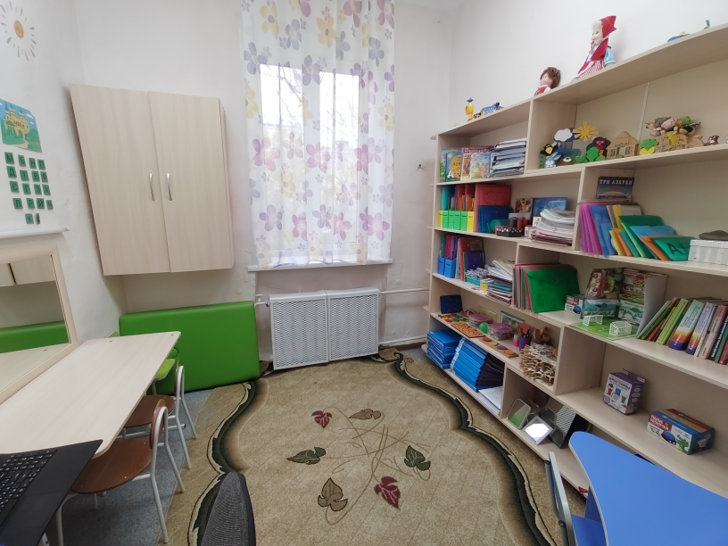
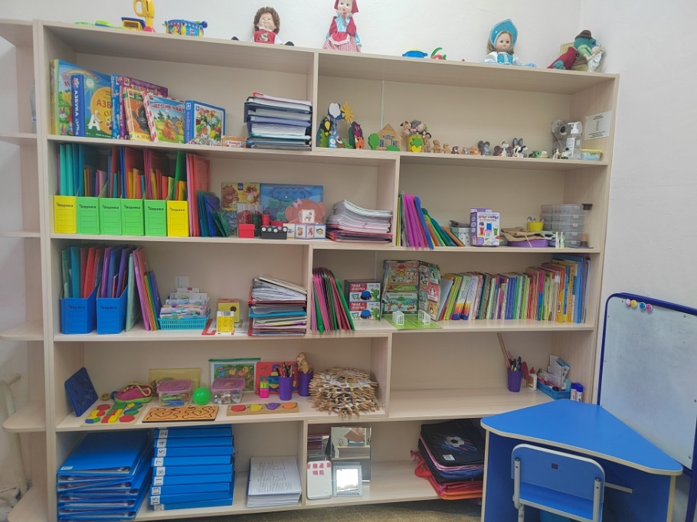
Дизайн логопедического кабинета

Slide 7
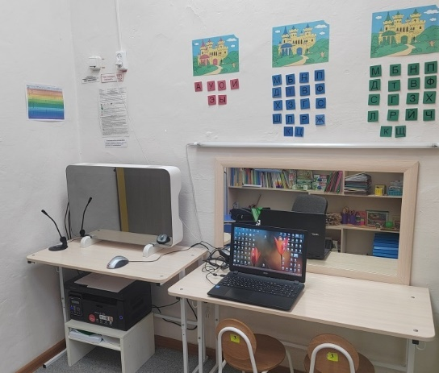
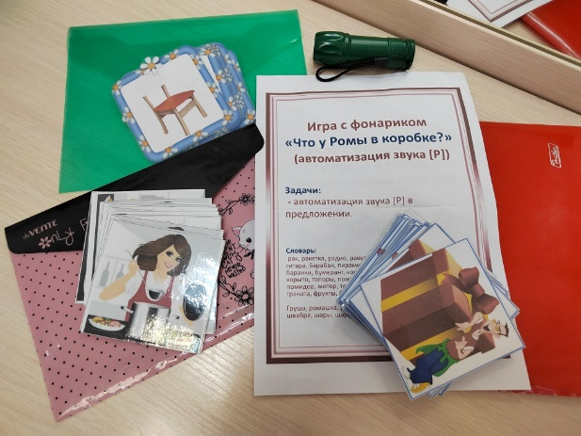
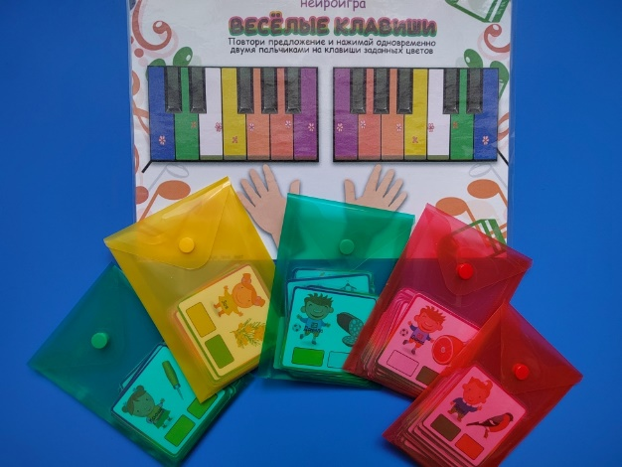
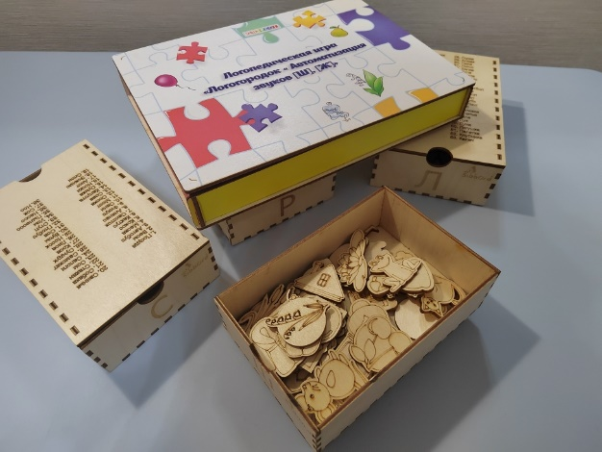
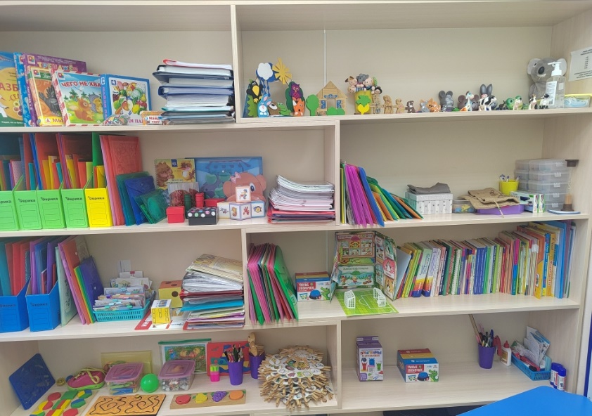
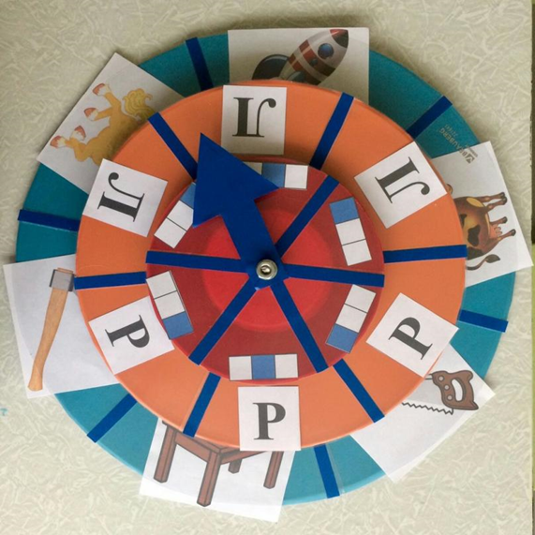
Зона коррекции звукопроизношения
Зона оборудованная настенным зеркалом, лампой, методическими пособиями необходимыми при автоматизации и дифференциации поставленных звуков.

Slide 8
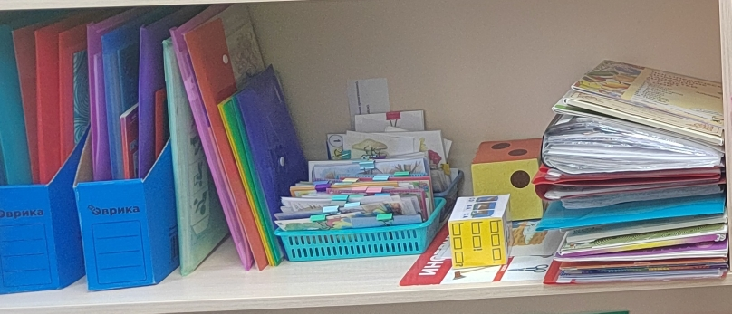
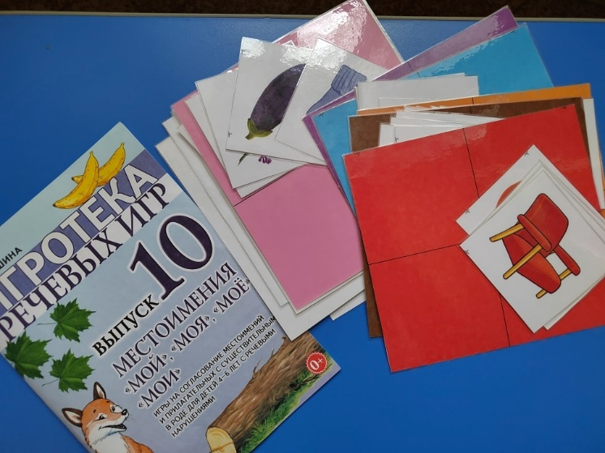
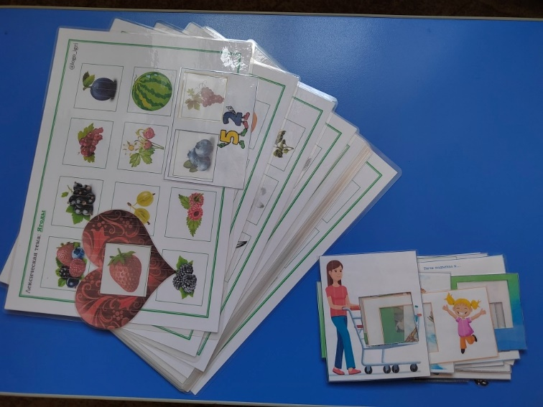
Зона развития лексико-грамматической стороны речи
В зоне представлены дидактические игры по лексическим темам согласно перспективному плану тематических занятий по развитию речи.

Slide 9
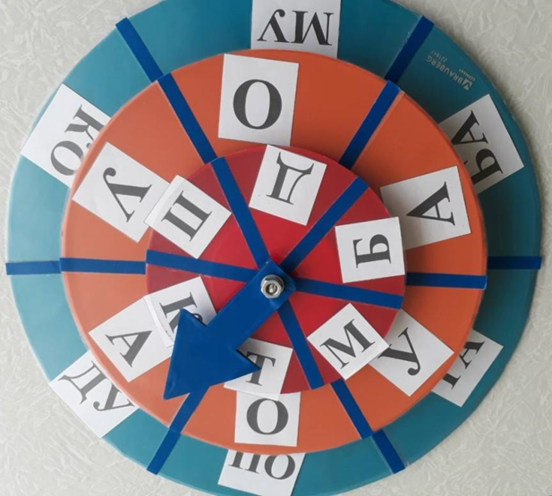
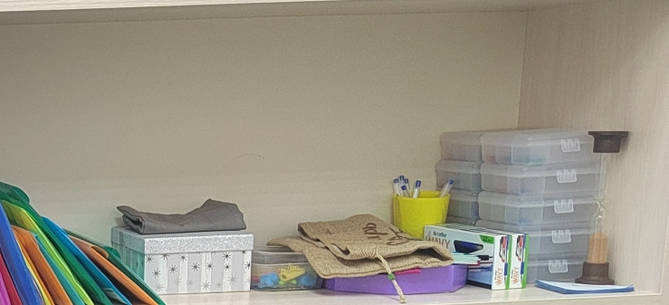
Зона для развития звукового-буквенного анализа и синтеза

Slide 10
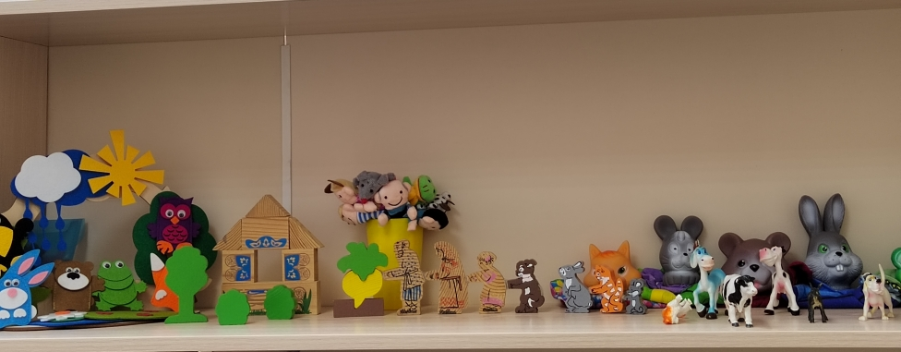
Зона развития связной речи
Представлены серии сюжетных картин, различные виды театров

Slide 11
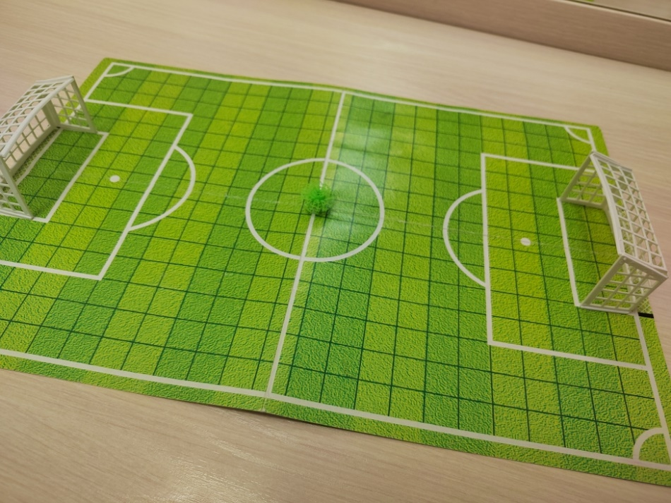
Зона работы над развитием дыхания Представлены пособия для выработки направленной воздушной струи, силы и продолжительности выдоха

Slide 12
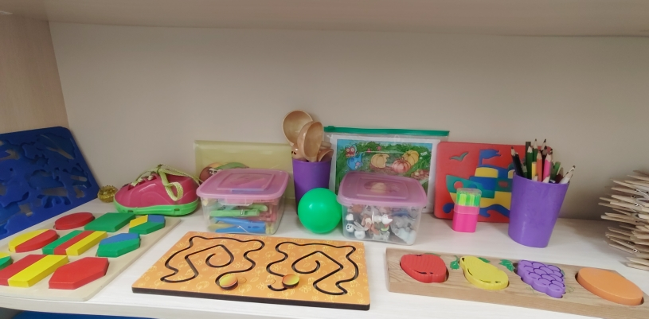
Представлены игры для развития мелкой моторики: вкладыши, шнуровки, игры, камешки, крупы и т.д.

